Slide 1


Prédiction des Sentiments en Temps Réel
Intégration de Deep Learning, Big Data, JavaScript et Ingénierie des Connaissances
Réalisé Par :
LAFHAL Nessrine

Slide 2


Plan
INTRODUCTION
INTÉGRATION DE KAFKA
01
06
INGÉNIERIES DES CONNAISSANCES
02
PROBLÉMATIQUE
07
SIMULATION DE L’APPLICATION
03
TECHNOLOGIES
08
04
PRÉTRAITEMENT DES DONNÉES
09
PERSPECTIVES FUTURES
05
MODÈLES
10
CONCLUSION

Slide 3


Introduction
Les réseaux sociaux, notamment Twitter, sont devenus des plateformes clés pour analyser les sentiments des utilisateurs. Ce projet propose un système en temps réel de prédiction des sentiments, intégrant Deep Learning, Big Data, JavaScript et ingénierie des connaissances.
L'objectif est de traiter efficacement de grandes quantités de tweets pour détecter et analyser les émotions exprimées, offrant ainsi un outil performant pour la compréhension des dynamiques sociales en ligne.
3

Slide 4
Problématique
Avec l'augmentation des données générées sur les réseaux sociaux, il devient crucial de comprendre les opinions exprimées par les utilisateurs pour prédire les tendances du marché. Cependant, l'analyse de ces données en temps réel, leur traitement à grande échelle et la transformation des sentiments en connaissances exploitables restent des défis majeurs.
alors Cette application vise à analyser les sentiments sur les réseaux sociaux et à prédire les tendances en s'appuyant sur des technologies de pointe telles que le deep learning, le traitement des big data, l'ingénierie des connaissances et JavaScript.
4

Slide 5




Technologies Utilisées
Flask est un framework léger en Python utilisé pour créer des applications web rapidement et simplement
React est une bibliothèque JavaScript développée pour créer des interfaces utilisateur interactives et dynamiques.
MongoDB est une base de données NoSQL orientée documents, conçue pour gérer des volumes de données
importants et des structures non relationnelles
5

Slide 6

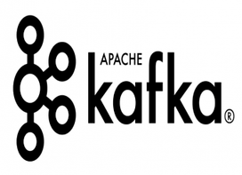
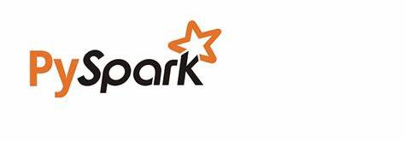
Technologies Utilisées
Apache Spark est un moteur de traitement de données open source conçu pour traiter de grandes quantités de données rapidement.
Apache Kafka est une plateforme de messagerie distribuée open source utilisée pour la gestion de flux de données en temps réel
PySpark est une interface Python pour Apache Spark, un framework open source de traitement de données massives
6

Slide 7


Technologies Utilisées
Protégé est un logiciel de gestion d’ontologies qui permet aux utilisateurs de concevoir, visualiser et manipuler des ontologies en utilisant des langages comme Web Ontology Language (OWL)
Apache Jena est un framework open-source Java pour la construction d'applications liées au Web sémantique et à la gestion de données
7

Slide 8


PRÉTRAITEMENT DES DONNÉES

Slide 9

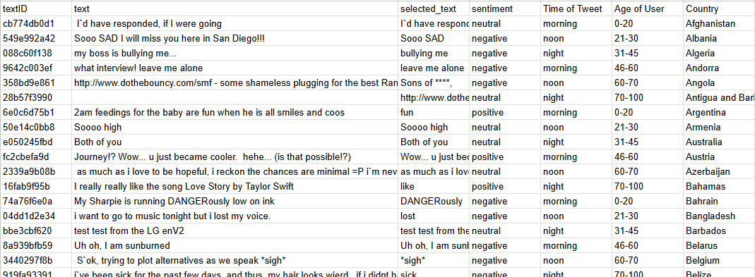
Préparation des données en utilisant PySpark
Le Dataset
Le dataset utilisé dans ce projet contient des textes annotés avec des sentiments associés. Chaque ligne représente un exemple comprenant un texte et une étiquette de sentiment (positif, neutre ou négatif).
9

Slide 10
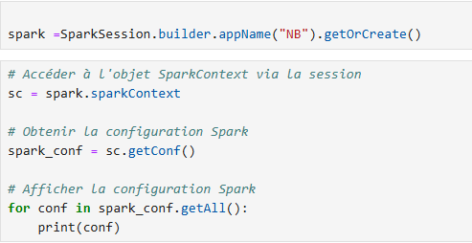
Configuration de la session Spark avec PySpark
Lorsqu'on initialise une session Spark via PySpark, on établit une connexion avec le cluster Spark, ce qui permet de traiter de grandes quantités de données en les répartissant sur plusieurs nœuds. La session contient un SparkContext, qui gère les ressources du cluster, comme la mémoire et les tâches.
Grâce à la session, on peut facilement charger, transformer et analyser des données tout en bénéficiant de la parallélisation et des optimisations automatiques offertes par Spark. Elle joue donc un rôle clé dans la gestion efficace de projets nécessitant le traitement de données volumineuses.
10

Slide 11
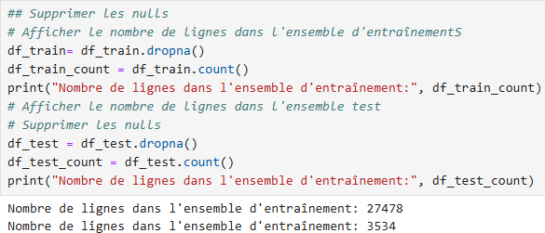
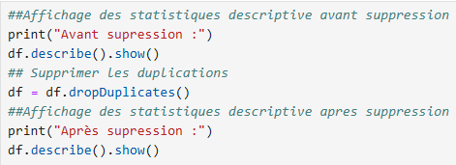

Prétraitement avec PySpark
Ce processus, incluant exploration, nettoyage et transformations, garantit des analyses et modèles performants. Grâce à PySpark, le traitement de grandes quantités de données a été accéléré tout en offrant flexibilité et efficacité
Suppression des valeurs nulles et comptage des lignes
Sélectionner les colonnes ciblés
Suppression des doublons
Encodage des sentiments
11

Slide 12
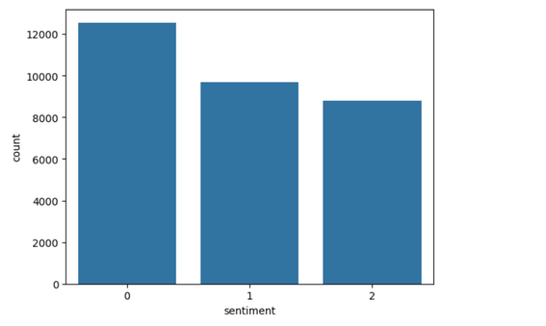
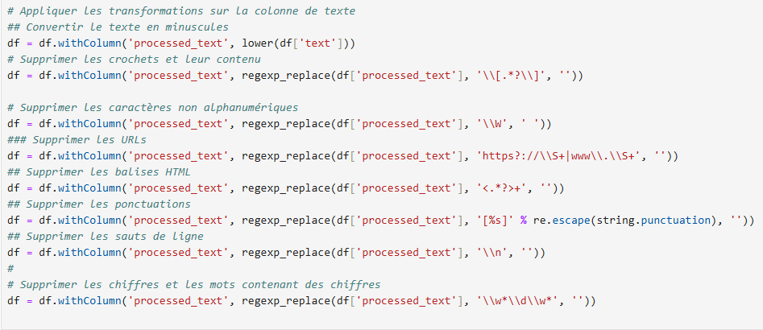
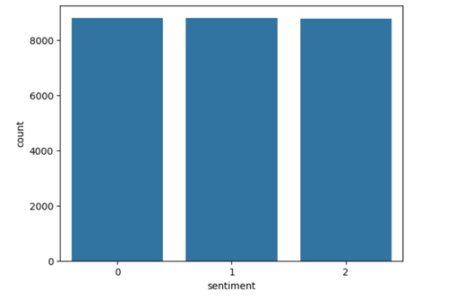

Prétraitement avec PySpark
Échantillonnage pour équilibrer les classes de sentiments
Transformations sur le texte
Suppression des stopwords
création de nuages de mots
12

Slide 13
MODÈLES

Slide 14
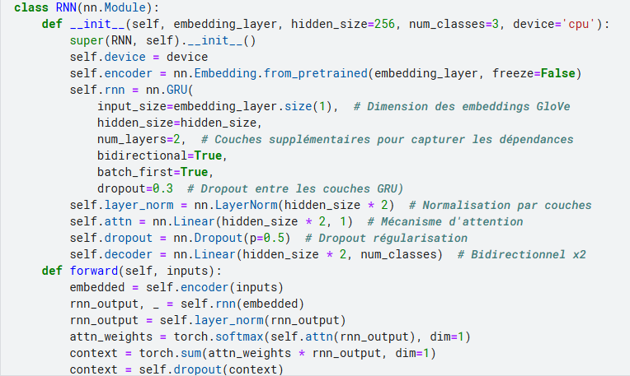

RNN avec l'architecture GRU( Gated Recurrent Unit)
Les GRU utilisent des mécanismes de portes (update et reset) pour mieux contrôler le flux d'information à travers les couches, réduisant ainsi l'effet de vanishing gradient. Cela les rend plus efficaces pour traiter les données séquentielles comme le texte ou les séries temporelles
14

Slide 15
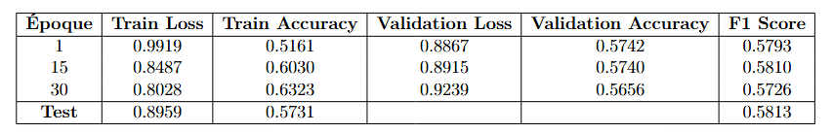
RNN avec l'architecture GRU
Optimisation et fonction de coût
Un algorithme d’optimisation comme Adam est utilisé, avec un taux d’apprentissage ajusté pour améliorer la convergence.
La fonction de coût utilisée est categorical cross entropy
Entraînement et évaluation
Les résultats montrent une amélioration progressive du modèle, une stabilisation après plusieurs époques, et un léger surapprentissage. Malgré cela, le F1-score reste globalement satisfaisant.
15

Slide 16
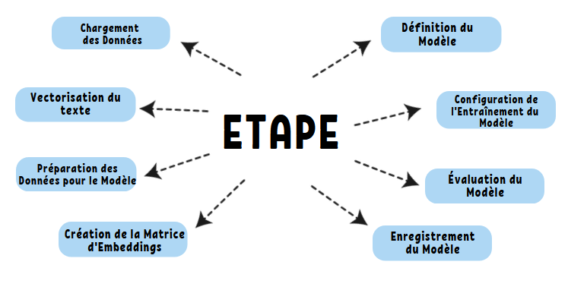

LSTM
Long Short-Term Memory
un type de réseau de neurones récurrents (RNN) conçu pour atténuer le problème du Vanishing Gradient , souvent rencontré avec les RNN traditionnels.
16

Slide 17
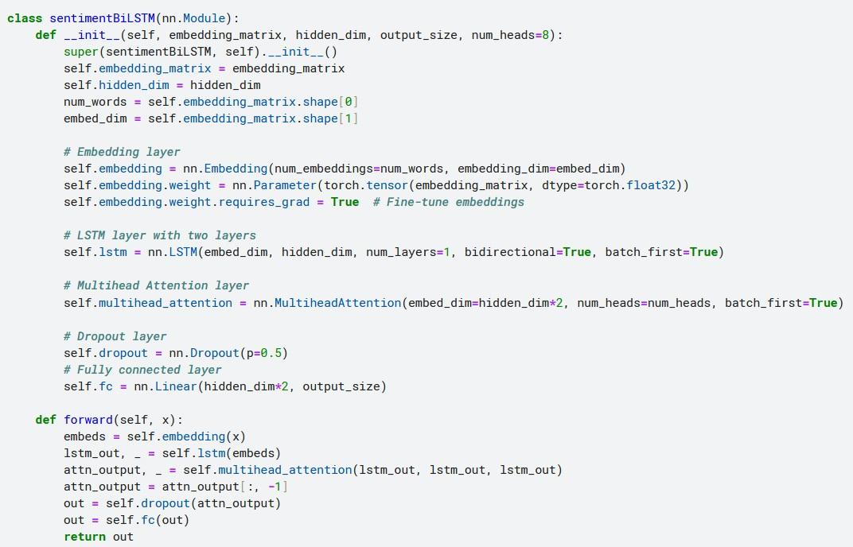

LSTM
Long Short-Term Memory
Architecture
Embedding
BiLSTM
Multi Head Attention
Dropout
Couche Dense
17

Slide 18
LSTM
Long Short-Term Memory
Optimisation et Stratégie d'Apprentissage
OPTIMISEUR
FONCTION DE
PERTE
SCHEDULER
AdamW est utilisé pour ajuster les poids du modèle. Il combine les avantages d'Adam avec un terme de régularisation L2 pour éviter le surapprentissage.
CrossEntropyLoss évalue les performances du modèle en mesurant la différence entre les prédictions et les étiquettes vraies
stratégie MultiStepLR diminue le taux d’apprentissage à des étapes spécifiques pour stabiliser l’entraînement et améliorer la convergence.
18

Slide 19
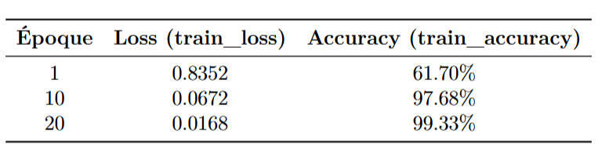
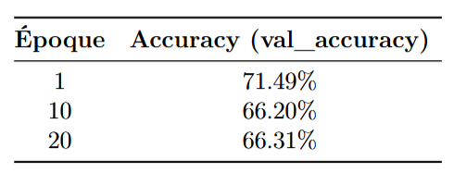
LSTM
Long Short-Term Memory
Entrainement
Validation
Entrainement et Validation
Entrainement et Validation
19

Slide 20
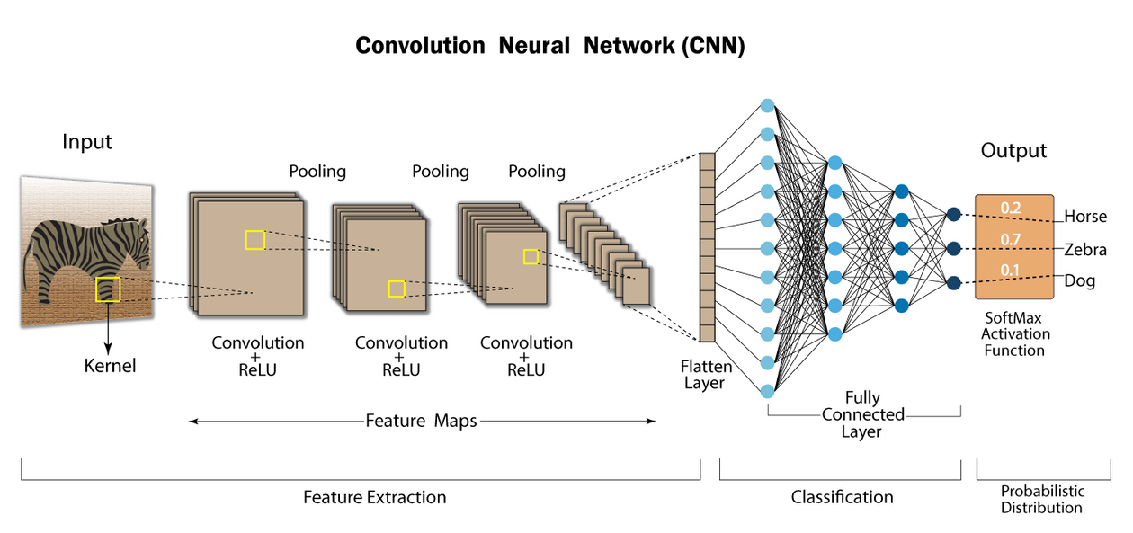
CNN
réseau de neurones convolutif
Un réseau de neurones convolutif (CNN) est un modèle d’apprentissage automatique spécialisé dans le traitement des images et des données visuelles.
20

Slide 21
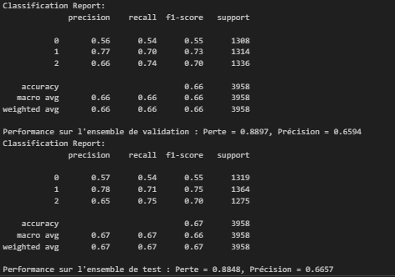
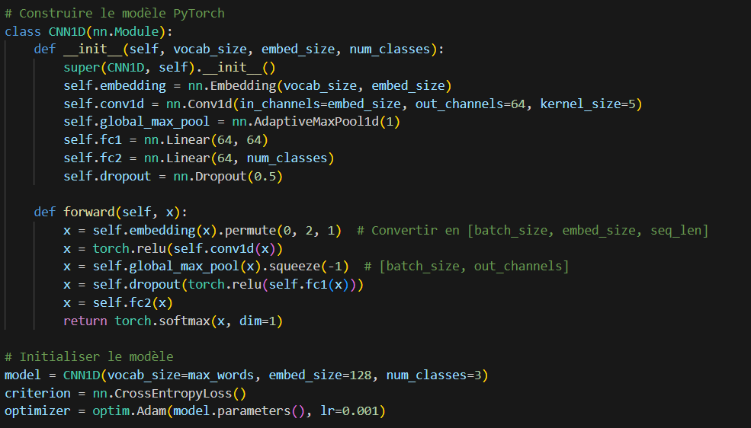
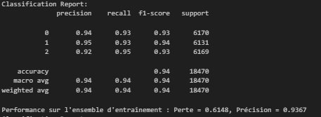
Le modèle CNN 1D
21

Slide 22
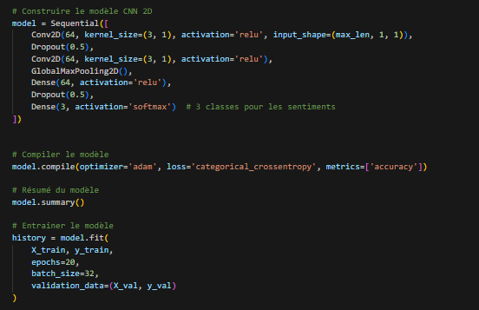
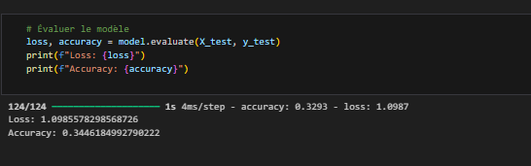
Le modèle CNN 2D
22

Slide 23
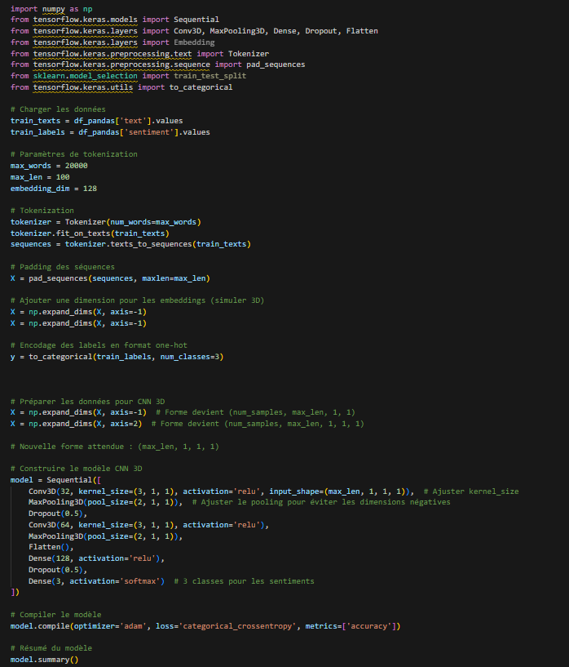
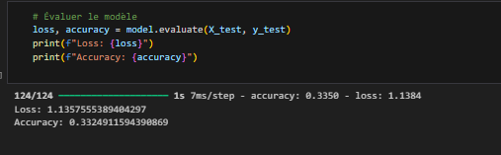
Le modèle CNN 3D
23

Slide 24

Comment utiliser ces modèles pour effectuer des prédictions sur des données en temps réel ?
24

Slide 25

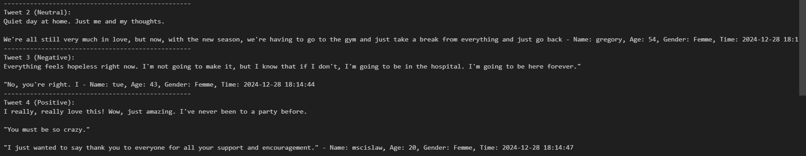
GAN (Generative Adversarial Network)
GPT-2 est un grand modèle de langage d'OpenAI qui a été pré-entraîné sur un ensemble de données de 8 millions de pages Web.
L’architecture de notre projet se concentre sur le traitement des tweets en temps réel, en s'appuyant sur des composants distribués pour gérer la production, la consommation, et l'analyse des données.
25

Slide 26
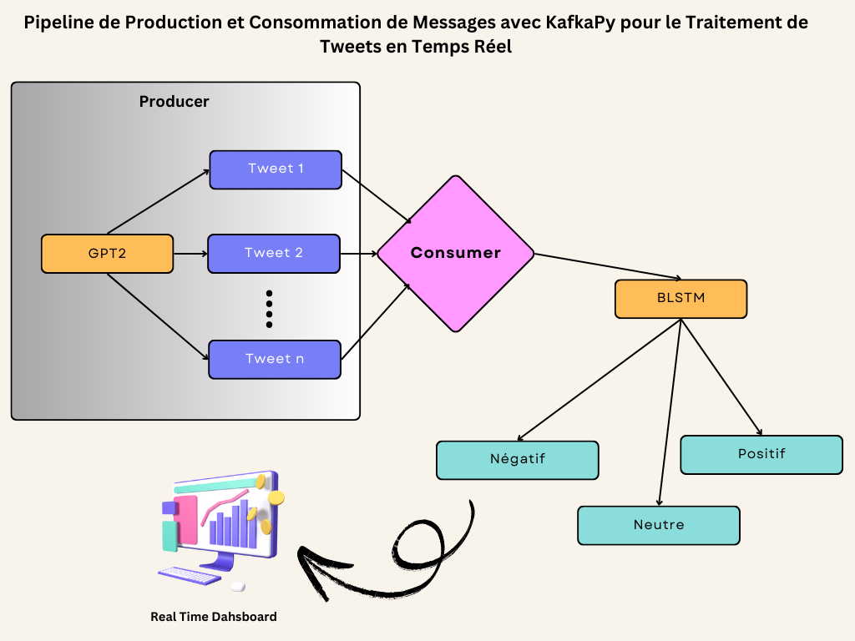
26

Slide 27
INTÉGRATION DE KAFKA

Slide 28
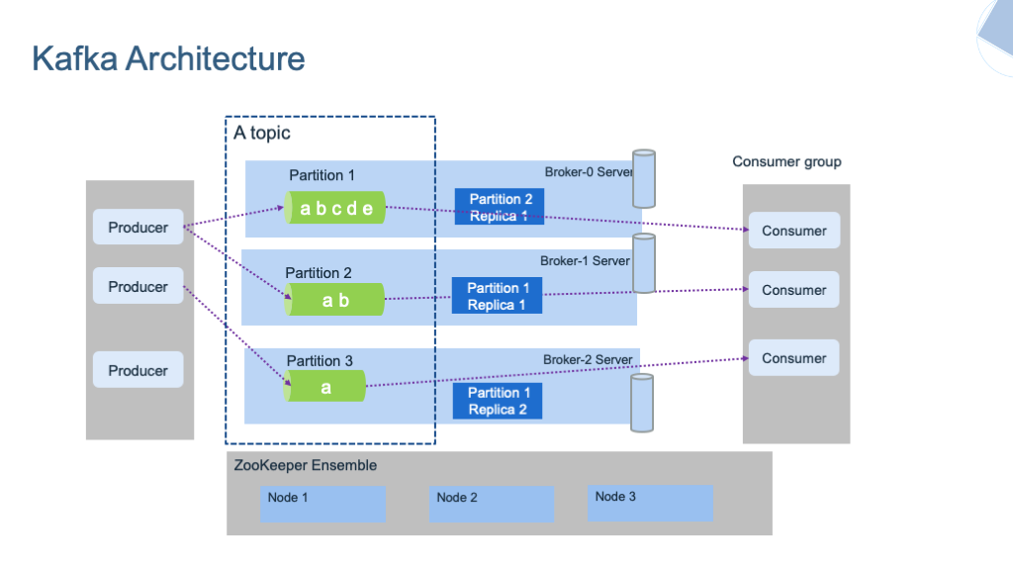
Étapes
Démarrer Zookeepper
Démarrer Serveur kafka
Créer un Topic kafka
Lancer le producer
Lancer le consumer
28

Slide 29
INGÉNIERIE DES CONNAISSANCES

Slide 30
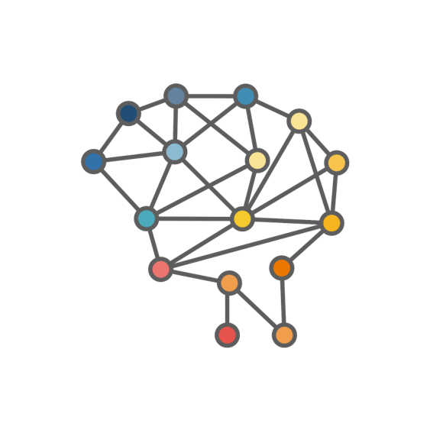
Création de l’ontologie
Une ontologie est une représentation formelle des connaissances dans un domaine spécifique, qui décrit les concepts, les relations et les règles qui les relient. Elle permet de structurer l'information de manière hiérarchique et logique, facilitant ainsi la compréhension et l'échange de données entre systèmes. L'ontologie est souvent utilisée en intelligence artificielle, en gestion de la connaissance et en web sémantique.
30

Slide 31

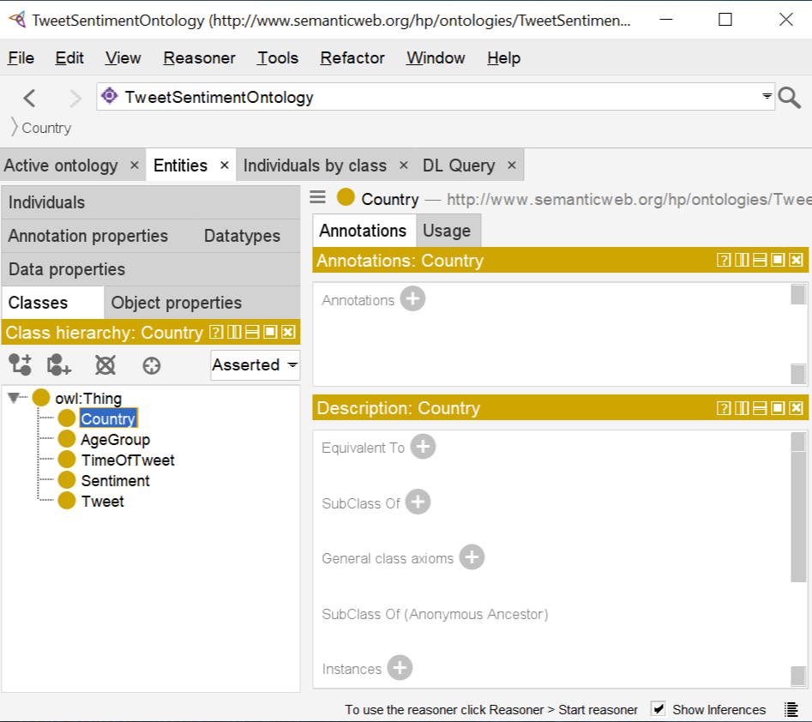
Création des classes
La première étape consistait à définir les classes principales qui structurent notre ontologie.
Ces classes représentent les concepts fondamentaux
31

Slide 32
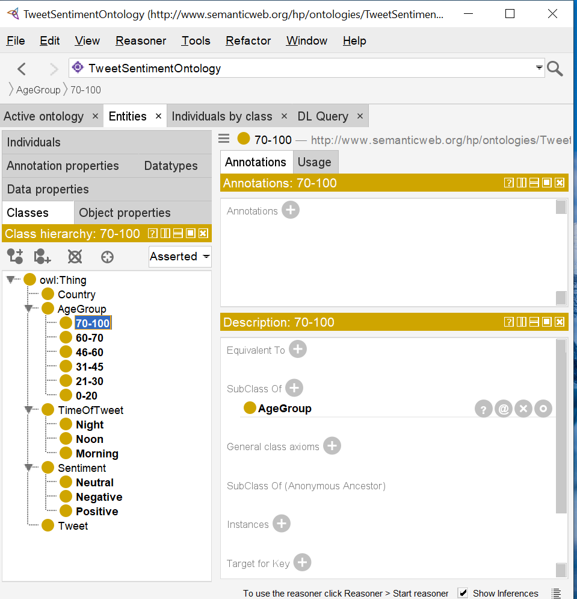
Création des sous classes
On définit ensuite les sous classes des classes principales correspondates.
32

Slide 33
Création des Propriétés
Les relations entre les classes ont été définies à l’aide de deux types de propriétés : les propriétés d’objet et les propriétés de données.
Propriétés d’Objet
hasCountry : Relie un Tweet à un Country.
hasSentiment : Relie un Tweet à un Sentiment.
hasAgeGroup : Relie un Tweet à un AgeGroup.
hasTimeOfTweet : Relie un Tweet à un TimeOfTweet.
Propriétés de Données
hasText : Stocke le contenu textuel du tweet (type : xsd:string).
hasSentiment : Stocke le contenu textuel du sentiment du tweet (type : xsd:string).
hasCountry : Stocke le contenu textuel du pays (type : xsd:string).
33

Slide 34
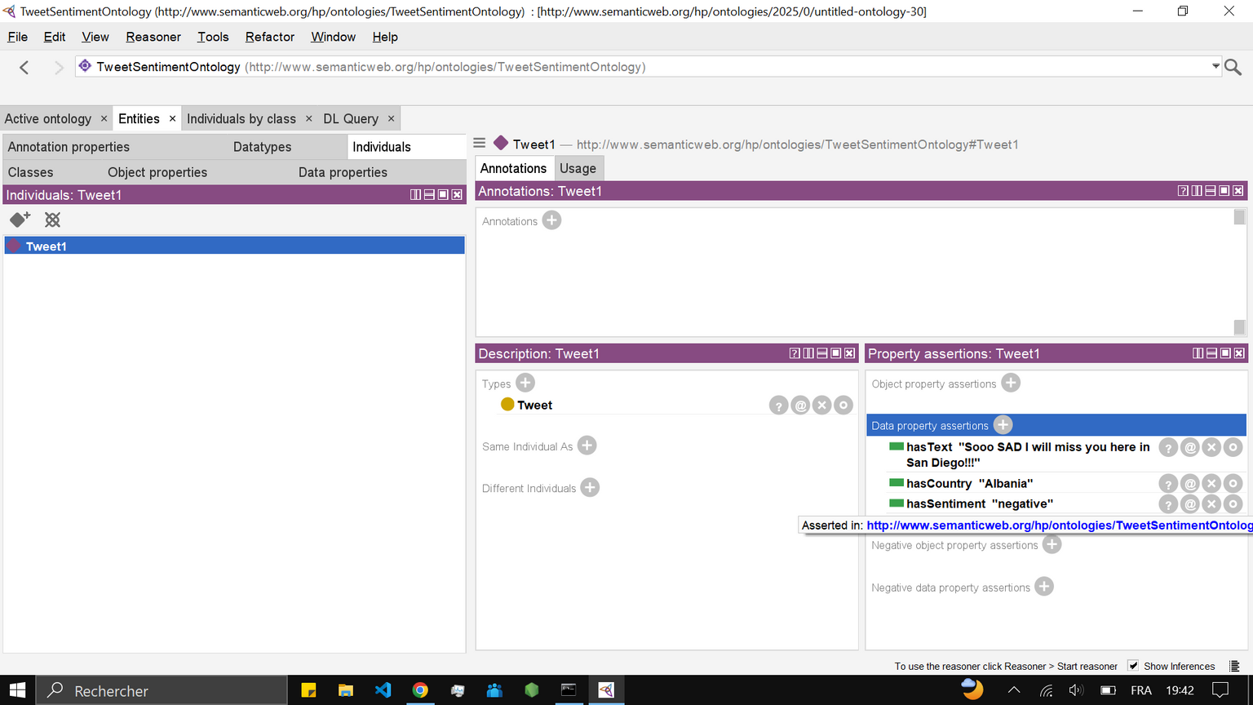
Création des Individus
Les individus sont des instances de classes. Ils représentent des entités spécifiques ou des objets concrets relatif au domaine de notre ontologie
34

Slide 35
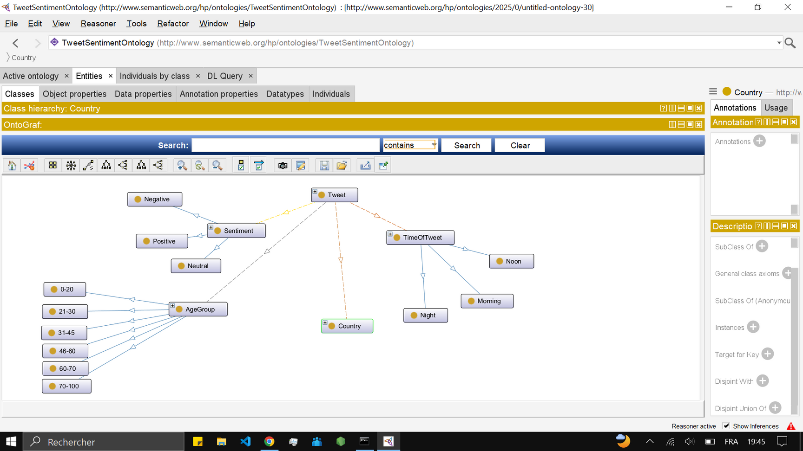
Graphe de l’ontologie
Création des classes
35

Slide 36
Extraction et enrichissement des Concepts avec des
Données en Temps Réel
Grâce aux techniques avancées de traitement du langage naturel, il est possible de maintenir une ontologie vivante et adaptable aux évolutions en temps réel. L'intégration de modèles d'extraction de concepts et de relations en temps réel constitue une étape pertinente pour enrichir et améliorer cette ontologie de manière dynamique
Génerer les Tweets
Extraire les concepts et les relations
Mise à jour l’ontologie
Le modèle GPT-2 génère des textes à partir d'invites spécifiques, servant de base pour des tâches comme l'extraction d'entités ou la mise à jour dynamique d'une ontologie
Une fois le texte généré, spaCy est utilisé pour extraire des entités nommées (personnes, lieux, dates, etc.) et les relations entre elles
Cette étape met à jour une ontologie existante avec les nouvelles entités et relations extraites
36

Slide 37
Fonction principale pour
la mise à jour automatique de L’ontologie
Affichage des triplets RDF
Sauvegarder l’ontologie
Planifier et Exécuter la tâche avec Schedule
Après la mise à jour, les triplets RDF (sujets, prédicats, objets)
contenus dans l’ontologie sont affichés.
L’ontologie mise à jour est ensuite sauvegardée dans
un fichier au format XML (OWL)
Planification de l’exécution de la fonction mise a jour toutes les secondes à l’aide du module schedule
37

Slide 38
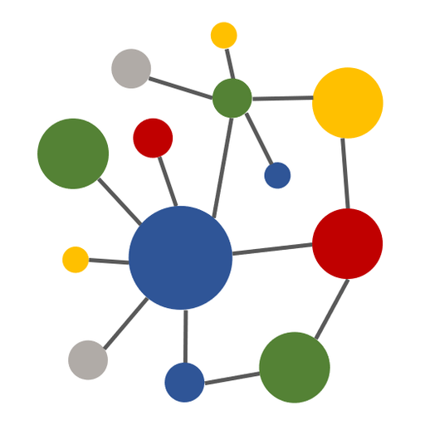
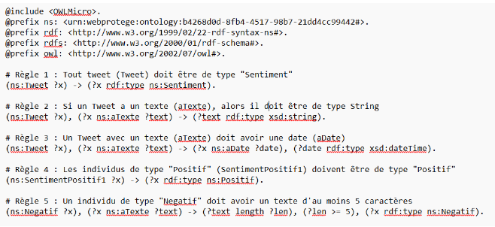
Création des règles d’inférence
Les règles d’inférence permettent de déduire de nouvelles informations à partir de l’ontologie en fonction
des axiomes et des relations spécifiées
38

Slide 39
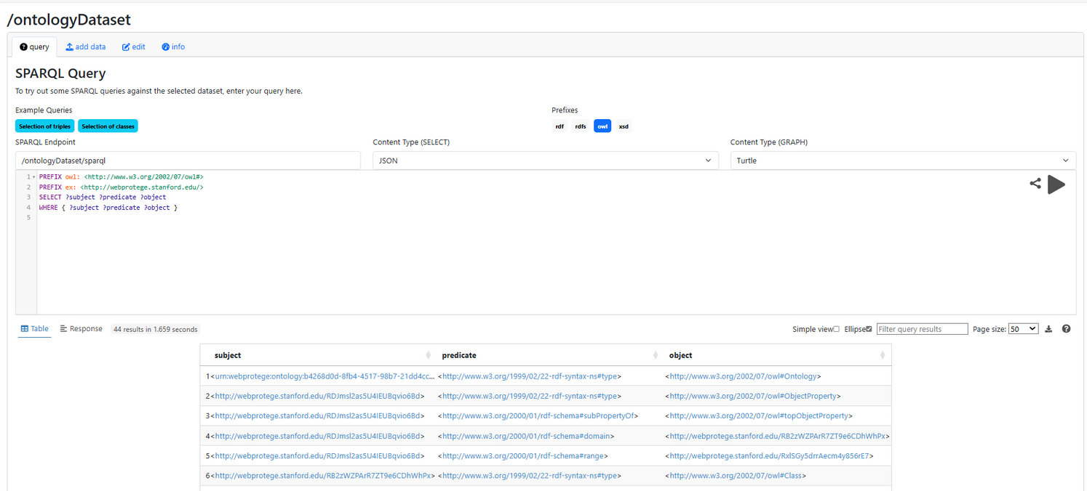
Requêtes d’inférence
Les requêtes SPARQL permettent de récupérer les triples de données déduits en appliquant les règles d’inférence sur le modèle RDF , Voici un exemple de requête SPARQL pour récupérer tous les triples du
modèle RDF
un exemple de requête SPARQL pour récupérer tous les triples du modèle RDF
39

Slide 40
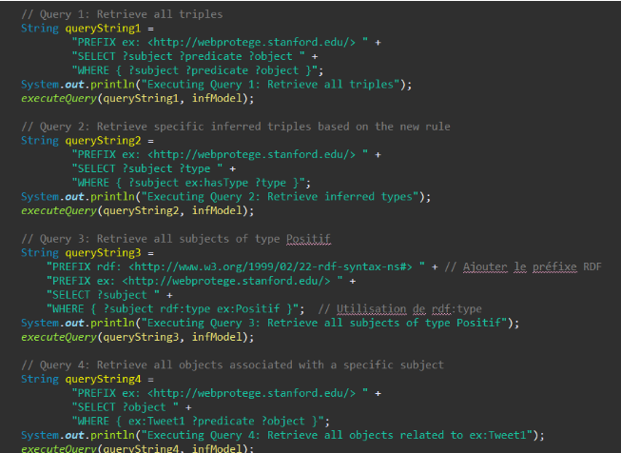
Requêtes d’inférence
Des exemples des requêtes SPARQL
40

Slide 41
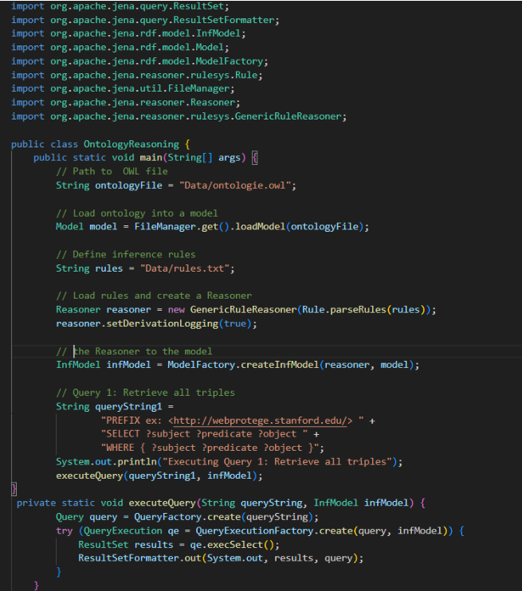
Requêtes d’inférence
un extrait de l'implémentation Java utilisée pour exécuter ces requêtes
41

Slide 42
SIMULATION DE L’APPLICATION

Slide 43
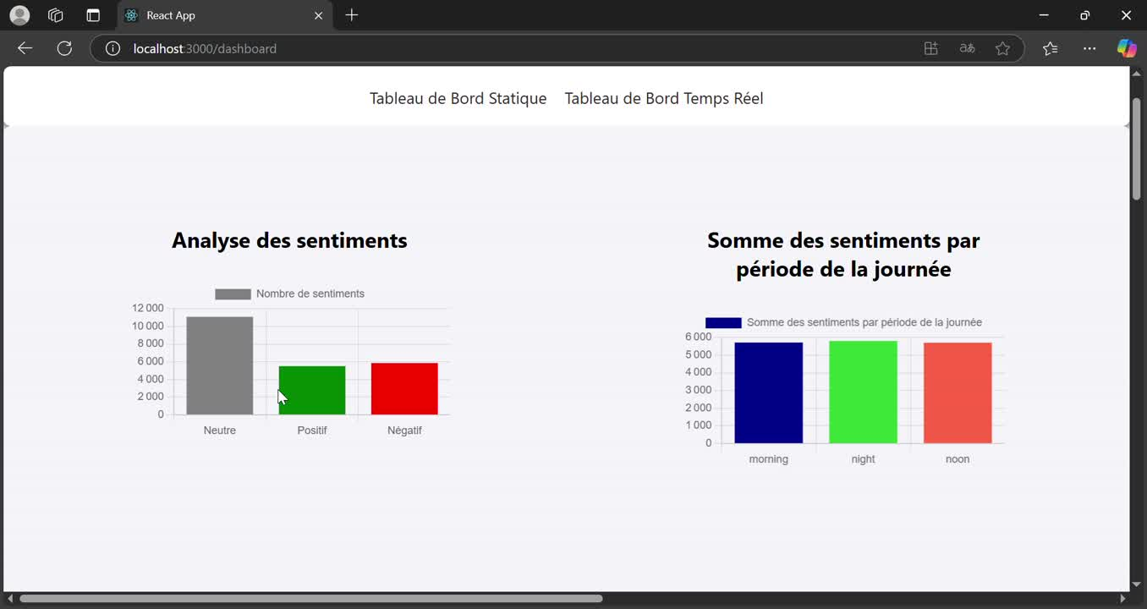
43

Slide 44
PERSPECTIVES FUTURES

Slide 45

Perspectives Futures
Extension des sources de données
Génération de tweets avec GPT-3
Amélioration des modèles
Étendre la collecte de données à d’autres plateformes comme Facebook, Instagram, ou Reddit pour une analyse des sentiments multi-plateformes.
Intégrer des techniques comme les fine-tunings sur GPT-3 ou GPT-4 pour générer des tweets encore plus contextuels et réalistes.
Expérimenter avec des modèles de pointe comme Transformers (BERT, RoBERTa) pour des performances accrues en analyse de sentiments.
45

Slide 46

Conclusion
En conclusion, ce projet a été une opportunité exceptionnelle pour pratiquer des outils variés comme PySpark, PyTorch et Kafka, tout en développant un système de prédiction en temps réel pour l’analyse des sentiments . L’utilisation de Flask et des technologies JavaScript a permis de concevoir une interface interactive et intuitive.L’ingénierie des connaissances, via la création d’une ontologie enrichie par des modèles NLP et des règles d’inférences, a contribué à améliorer la qualité des données et la précision des prédictions.
Ce projet a renforcé nos compétences en développement d’applications en temps réel, en deep learning et en traitement du langage naturel, tout en ouvrant la voie à des améliorations futures et des perspectives prometteuses.
46

Slide 47
MERCI!

